Slide 1
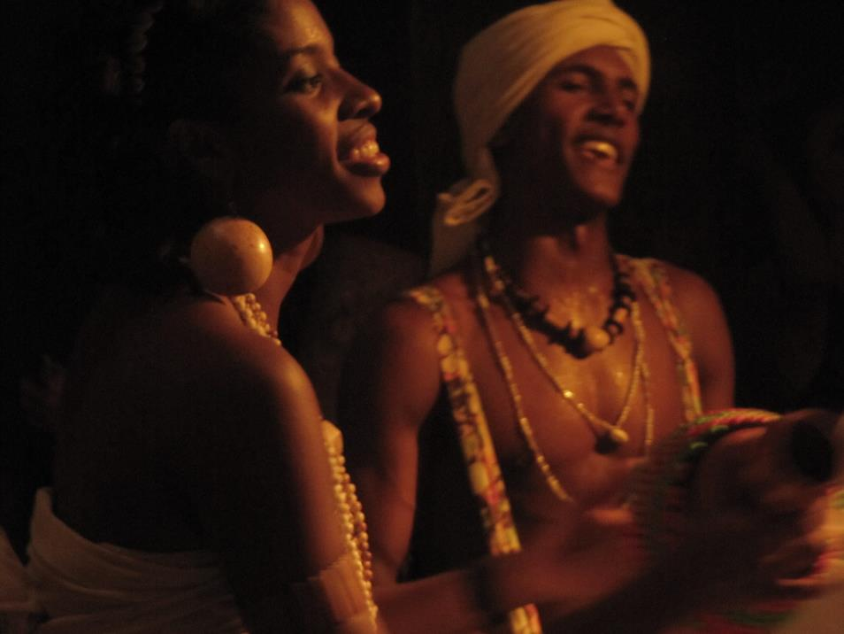

Ritmos Afro-brasileiros
PIBID - PROGRAMA INSTITUCIONAL DE BOLSAS DE INICIAÇÃO À DOCÊNCIA
UNIVERSIDADE FEDERAL DO MARANHÃO
CENTRO DE CIÊNCIAS HUMANAS – DEPARTAMENTO DE ARTES
CENTRO DE ENSINO LICEU MARANHENSE
Coordenador / UFMA: Prof. Daniel Lemos
Supervisor / Liceu Maranhense: Prof. Garcia Junior
Design:
www.imagetica.net/blog
garcia@imagetica.net
@imageticadesign
Imagética Design

Slide 2

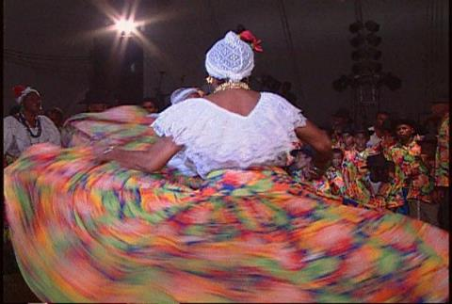
ARTE - MÚSICA
RITMOS AFRO-BRASILEIROS
PIBID / UFMA
Tambor de Crioula
Patrimônio Cultural e Imaterial Brasileiro desde 2007, o Tambor de Crioula é uma forma de expressão de matriz afro-brasileira que envolve dança circular, canto e percussão de tambores.

Slide 3
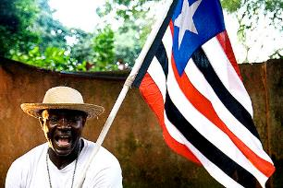
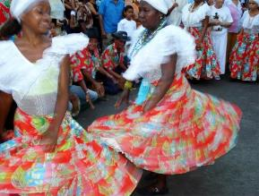
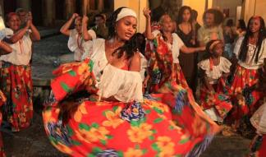
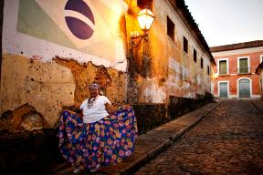
ARTE - MÚSICA
RITMOS AFRO-BRASILEIROS
PIBID / UFMA
Seu local de ocorrência é somente no Maranhão,existindo em municípios do litoral e municípios do interior.

Slide 4
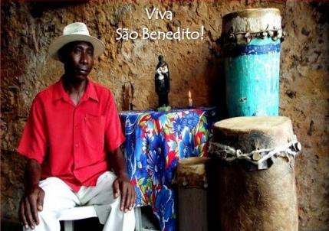
ARTE - MÚSICA
RITMOS AFRO-BRASILEIROS
PIBID / UFMA
Trazido para o Brasil entre o século XVIII e XIX por escravos de diversas regiões da África, o Tambor de Crioula é uma forma de divertimento ou de pagamento de promessa a São Benedito (santo negro) e também a outros santos vinculados ao catolicismo tradicional, bem como a entidades cultuadas nos terreiros.

Slide 5
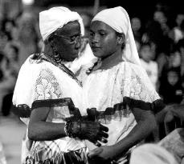
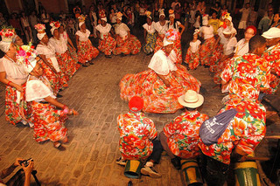
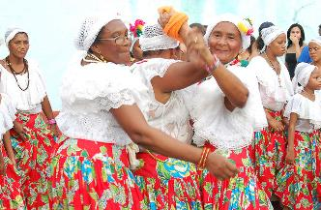
ARTE - MÚSICA
RITMOS AFRO-BRASILEIROS
PIBID / UFMA
A formação dos grupos de Tambor de Crioula se dá pelas coreiras, nome dado as dançarinas, pelos tocadores e cantadores, conduzidos pelo ritmo ininterrupto dos tambores e pela influência dos cantos, culminando com a punga ou umbigada.

Slide 6
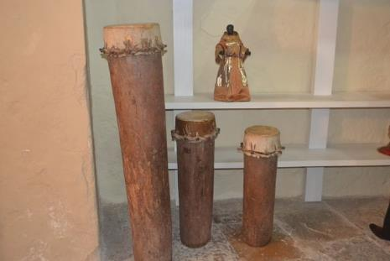
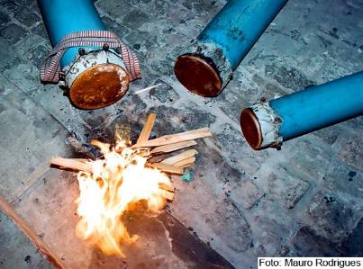
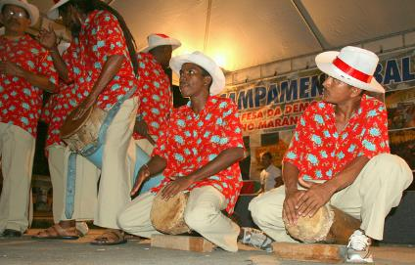
ARTE - MÚSICA
RITMOS AFRO-BRASILEIROS
PIBID / UFMA
Sua instrumentação é composta de três tambores. Que são o meião, crivador e tambor grande. Alguns grupos podem apresentar um quarto instrumento que é a matraca, uma pequena peça de madeira que toca no corpo do tambor grande.

Slide 7
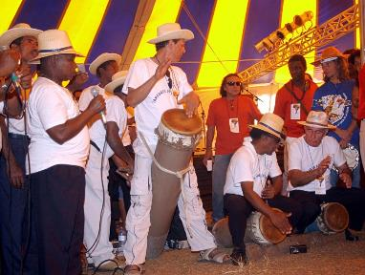
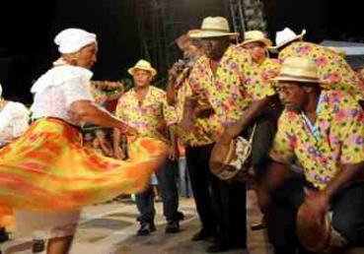
ARTE - MÚSICA
RITMOS AFRO-BRASILEIROS
PIBID / UFMA
O canto se inicia com o solista que puxa palavras de improviso que se repete por horas seguidas. A melodia é construída sobre as palavras, pronunciadas com um sotaque todo próprio, carregado de regionalismo e termos antigos. Muitas vezes difíceis de entender por quem está de fora.

Slide 8

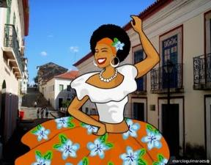
ARTE - MÚSICA
RITMOS AFRO-BRASILEIROS
PIBID / UFMA
O seu reconhecimento como importante expressão cultural se deu a partir da década de 1960 fazendo com que os grupos ficassem mais organizados.Hoje é necessário que os grupos tenham um registro jurídico e uma sede, que normalmente é a casa do “dono” do tambor.

Slide 9
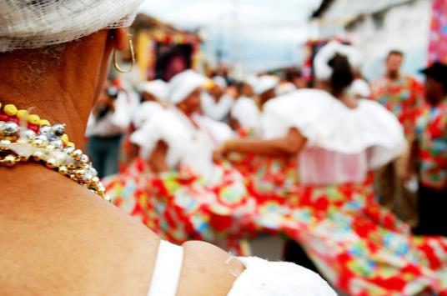
ARTE - MÚSICA
RITMOS AFRO-BRASILEIROS
PIBID / UFMA
Desde o ano de 2004, através da Lei Municipal n° 4.349, a data 21 de junho foi instituída como o dia do Tambor de Crioula e seus brincantes.

Slide 10
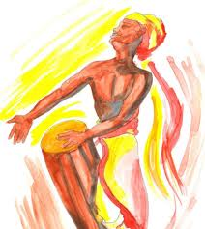
ARTE - MÚSICA
RITMOS AFRO-BRASILEIROS
PIBID / UFMA
Tambor de Mina
Tambor de Mina é mais um dos inúmeros ritmos afros que ocorrem no Maranhão. E não diferente dos demais, este também tem o grande caráter religioso, na verdade recebendo a definição de religião. Religião esta voltada para a ancestralidade, sendo iniciática e de transe ou possessão.

Slide 11
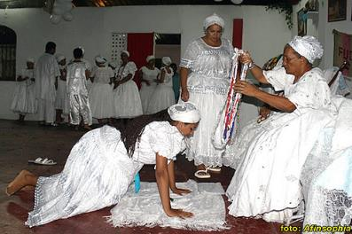
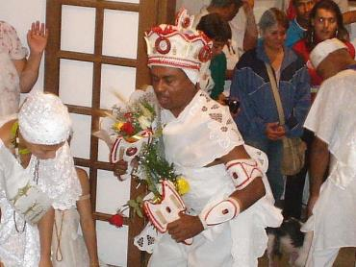
ARTE - MÚSICA
RITMOS AFRO-BRASILEIROS
PIBID / UFMA
Existe dois modelos principais de Tambor de Mina no Maranhão. O mina-jêje e o mina-nagô. Onde o primeiro parece ser o mais antigo, estabelecendo-se na Casa Grande das Minas-Jêje .

Slide 12
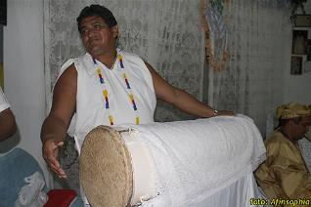
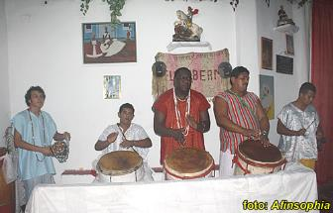
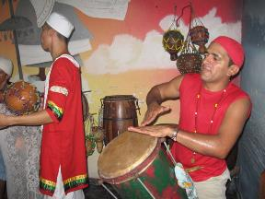
ARTE - MÚSICA
RITMOS AFRO-BRASILEIROS
PIBID / UFMA
Lembrando o Tambor de Crioula, o Tambor de Mina-Jêje também é impulsionado por três tambores (hum, humpli e gumpli) batidos com as mãos e com aguidaví. São também acompanhados por um ferro (gã) e por cabaças pequenas revestidas por fitas coloridas.

Slide 13
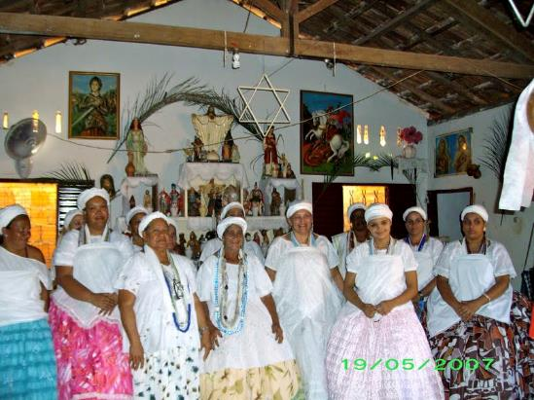
ARTE - MÚSICA
RITMOS AFRO-BRASILEIROS
PIBID / UFMA
Na casa da Mina de Nagô o que muda são as entidades cultuadas. Onde os cantos se dão em nagô para entidades jêjess, ou em português para entidades gentis e caboclass.

Slide 14
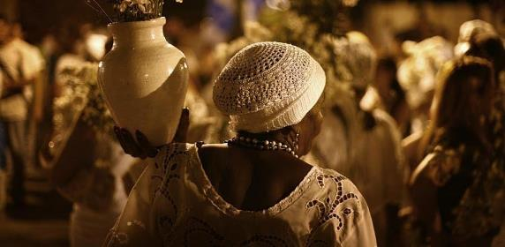
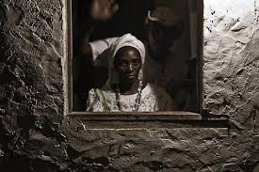
ARTE - MÚSICA
RITMOS AFRO-BRASILEIROS
PIBID / UFMA
Nas demais casas de tambor de mina do Maranhão, difundiu-se o modelo da Casa de Nagô. Onde cultuam-se entidades voduns, orixás e caboclos. Cantam-se em nagô e português.

Slide 15
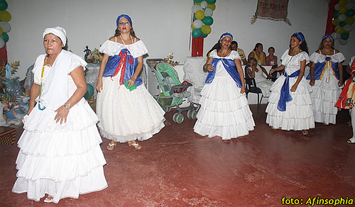

ARTE - MÚSICA
RITMOS AFRO-BRASILEIROS
PIBID / UFMA
No tambor de Mina quase noventa por cento dos participantes são do sexo feminino. Havendo assim um matriarcado.

Slide 16
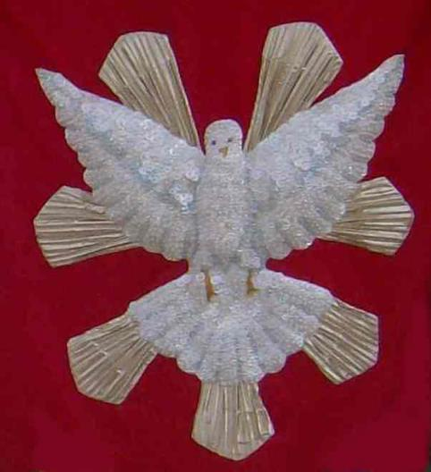
ARTE - MÚSICA
RITMOS AFRO-BRASILEIROS
PIBID / UFMA
Festa do Divino Espírito Santo
A Festa do Divino foi instituída ainda em Portugal no século XIII pela então
rainha católica Dona Isabel e mais tarde se propagando por todo território brasileiro durante o período colonial.

Slide 17
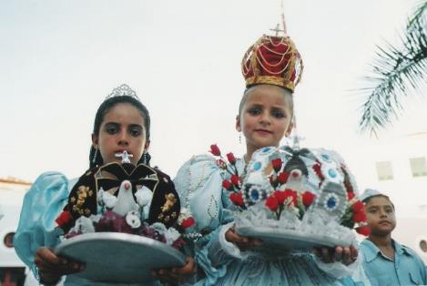
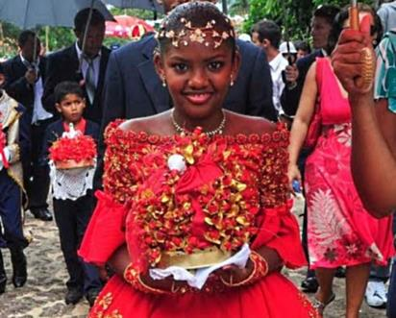
ARTE - MÚSICA
RITMOS AFRO-BRASILEIROS
PIBID / UFMA
Segundo Alceu Maynard Araújo, até o fim da escravidão era uma festa de característica branca, o que mudou muito com o passar dos tempos. Apresentando uma face mais negra hoje, tendo caráter profano-religioso, no Maranhão apresenta-se como umas das mais importantes manifestações da cultura popular, mostrando uma riqueza em diversificação de características, porém, São Luís e Alcântara são as cidades onde esta festividade tem mais destaque devido ao grande número de festeiros (devotos e promesseiros).

Slide 18
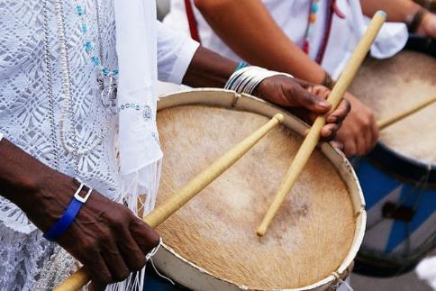
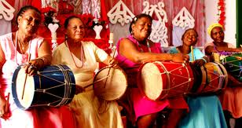
ARTE - MÚSICA
RITMOS AFRO-BRASILEIROS
PIBID / UFMA
A Festa do Divino pode apresentar muitas faces,onde podemos ver dentro desta festividade a participação de outros elementos culturais e folclóricos, como exemplo dessa diversidade podemos citar algumas como, o Tambor de Crioula, o bumba-boi e outros dentre os quais podemos destacar os toques das caxeiras.

Slide 19
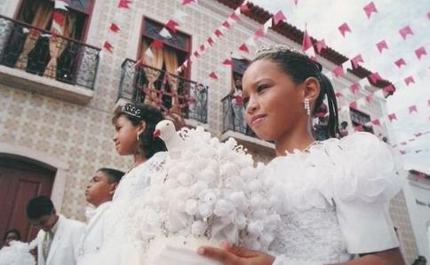
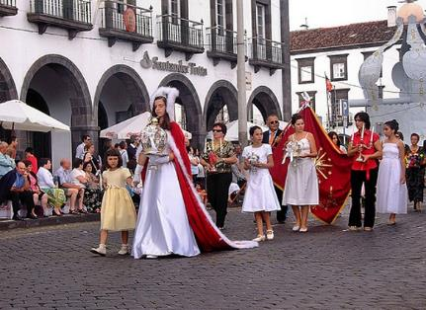
ARTE - MÚSICA
RITMOS AFRO-BRASILEIROS
PIBID / UFMA
Este festejo começa no primeiro domingo de Pentecostes indo até o início do ano seguinte. Sendo assim ocorrem centenas de comemorações durante esse período.

Slide 20
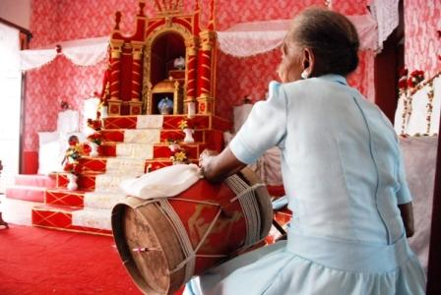
ARTE - MÚSICA
RITMOS AFRO-BRASILEIROS
PIBID / UFMA
Nos últimos anos a Secretaria estadual da Cultura, a Fundação Municipal da Cultura e outros órgãos relacionados ao Turismo, têm apoiado a realização das festas em terreiros tendo em vista a manutenção da tradição.

